Slide 1



小班讨论
第10组
刘虎城陈青豪李政桐陈汉轩

Slide 2
多线程编程题
01. 题目描述
02. Java实现
03. 多线程算法
04. Java实现

Slide 3

题目描述

Slide 4
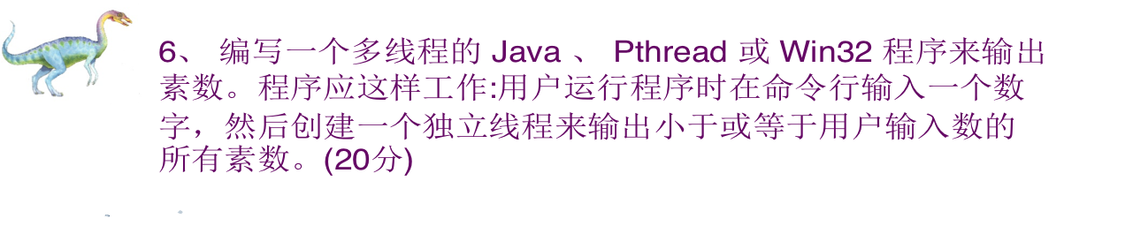

Slide 5

分析
创建一条子线程，然后计算素数并输出

Slide 6

Java解法

Slide 7
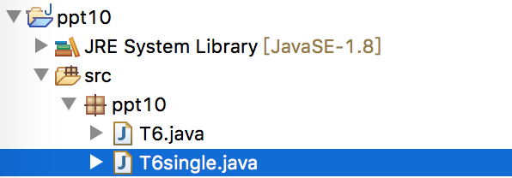
见T6single.java

Slide 8

多线程算法
拆分成4条线程，每条线程处理1/4的数据量。

Slide 9

多条线程计算

Slide 10
拆分成多条线程
Java友好的多线程支持，稍作修改之前的算法即可

Slide 11

Java实现

Slide 12
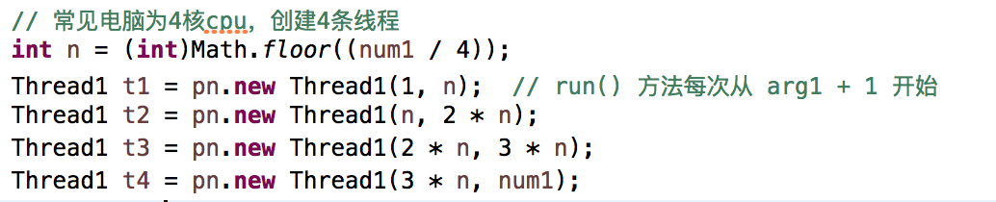
见T6.java

Slide 13
相信，
并行的力量
。

Slide 14
问题时间
扫码下载湖大定制ppt模板

